Slide 1
ŠPORT
ŠPORT
torek, 7. 4. 2020

Slide 2
VAJE ZA IZBOLJŠANJE HITROSTI ODZIVANJA
Ogrevanje
Menjavanje teka na mestu in hoje;
2 minuti teka, 2 minuti hoje ponovi 3x

Slide 3
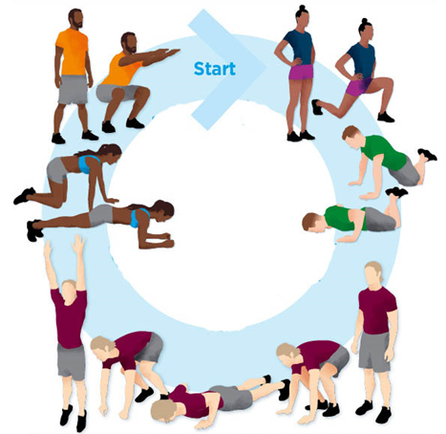
VAJE ZA MOČ
Vsako vajo naredi 5x. Nato izvajaj naslednjo.
Ves krog ponovi 2x.

Slide 4
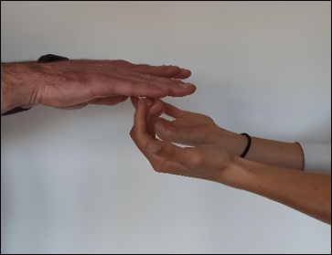
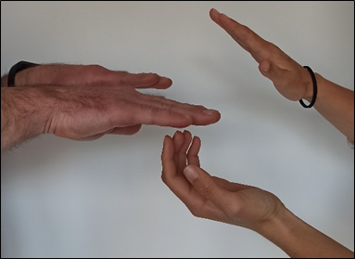
VAJA IZMIKANJA DLANI
Igro igrata dva igralca v paru. Stojita si nasproti. Eden ima dlani obrnjene navzgor, drugi nanje položi svoje dlani. Med dlanmi je toliko prostora, da se lahko spodnji dotika dlani nasprotnika s konicami prstov. Ta, ki ima dlani spodaj, skuša soigralca udariti po prstih čim večkrat. Soigralec mora svoje roke pravočasno umakniti, da jih ne dobi po prstih.

Slide 5
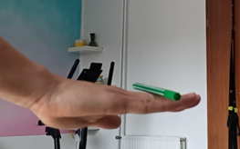
VAJA LOVLJENJA FLOMASTROV
Na hrbtno stran dlani si postavi najprej 1 flomaster. Ko roko umiriš, vrzi flomaster v zrak in ga ujemi v dlan. Stopnjuj tako, da povečuješ število flomastrov.
Kako ti je šlo?
Sedaj pa hitro na zrak. ☺

